Slide 1
CHỦ ĐỀ 4: THỰC VẬT VÀ ĐỘNG VẬT
Bài 15: Cây xung quanh em

Slide 2

TIẾT 1

Slide 3

Khởi động: Hát lí cây xanh

Slide 4
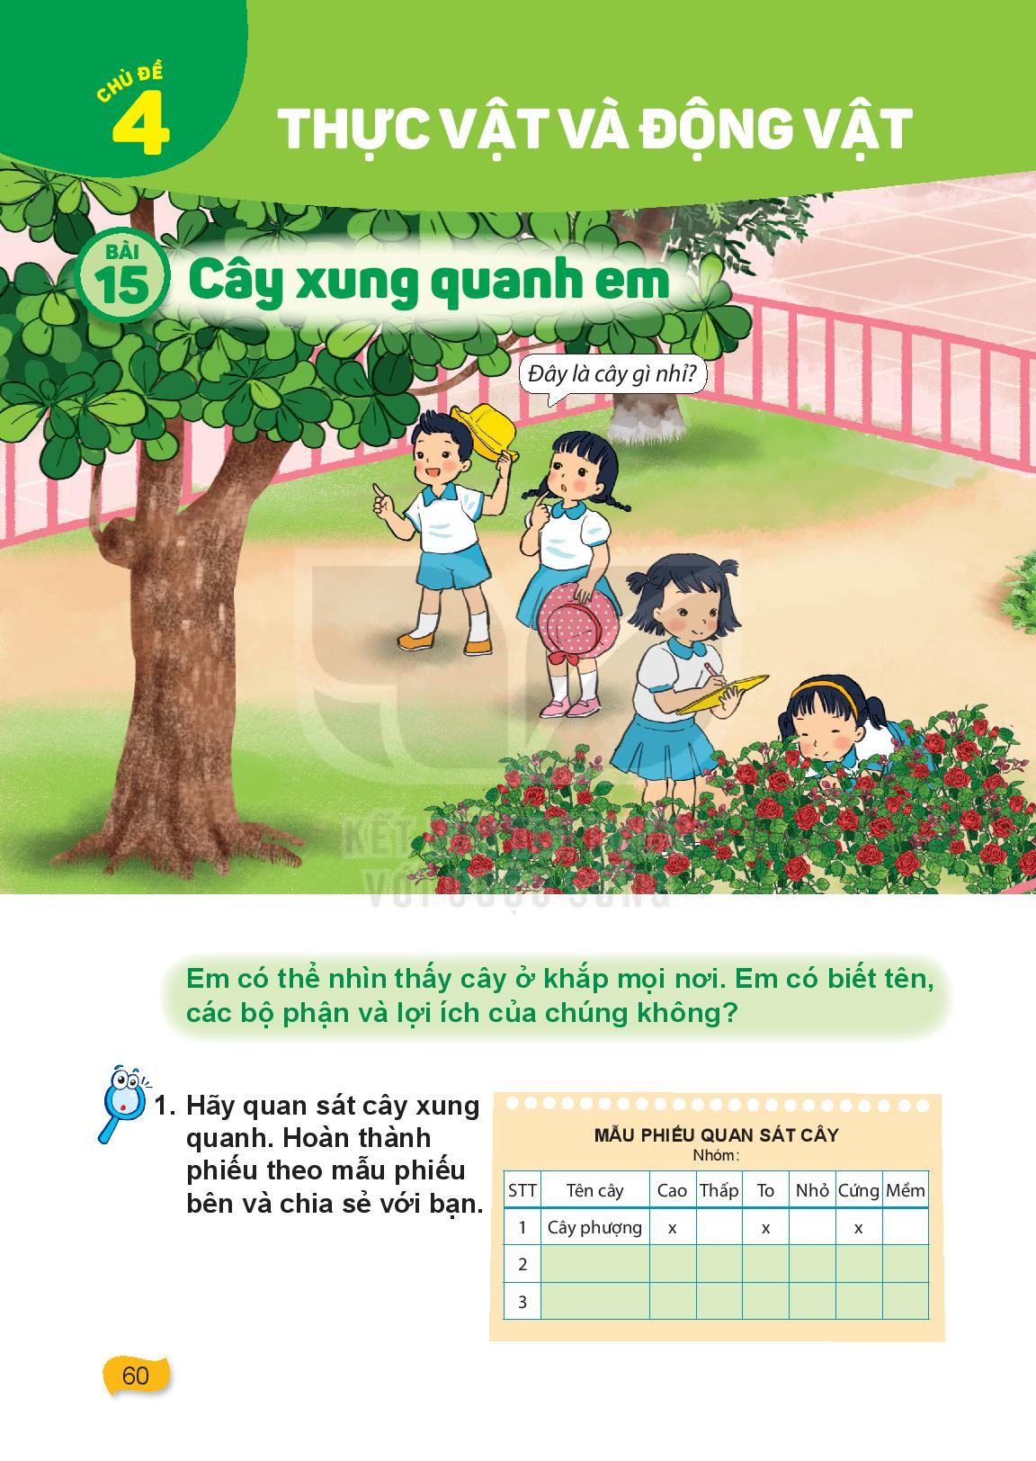
Em có thể nhìn thấy cây ở khắp mọi nơi. Em có biết tên, các bộ phận và lợi ích của chúng không?

Slide 5


Slide 6

1. Hãy quan sát cây xung quanh. Hoàn thành phiếu theo mẫu bên và chia sẻ với bạn.

Slide 7
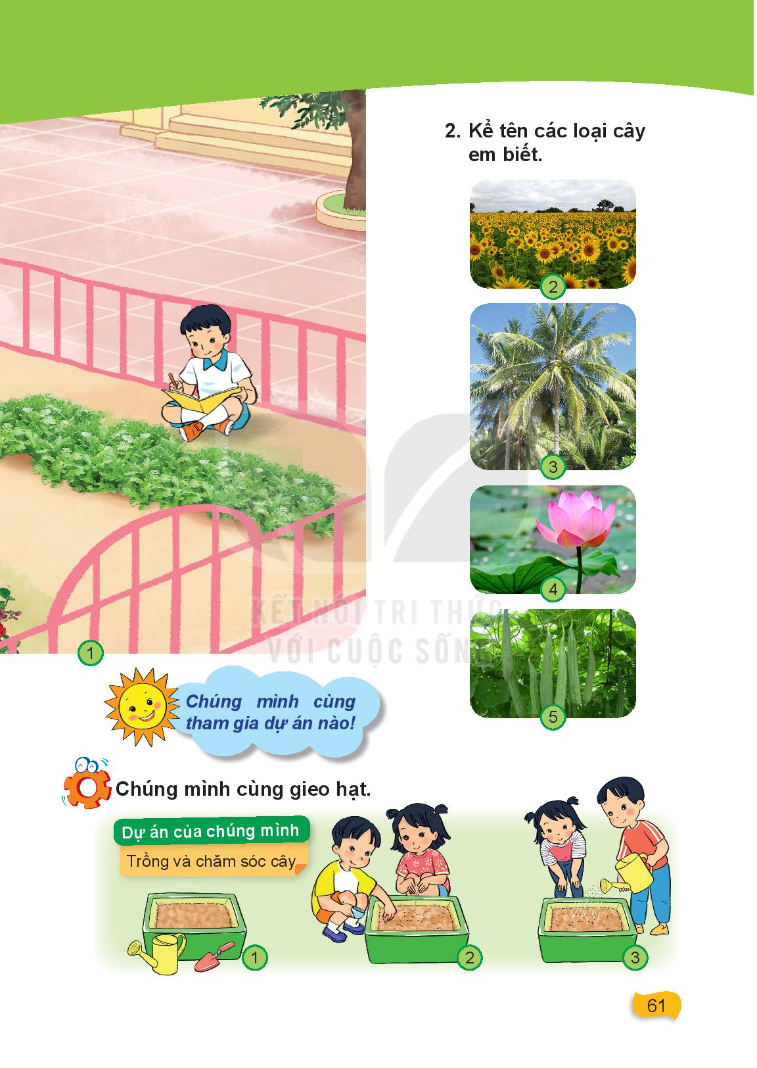
Kể tên các loại cây em biết
́

Slide 8
Kể tên các loại cây em biết
́
Cây hoa hướng dương

Slide 9
Kể tên các loại cây em biết
́
Cây dừa

Slide 10
Kể tên các loại cây em biết
́
Cây hoa sen

Slide 11
Kể tên các loại cây em biết
́
Cây mướp

Slide 12


Slide 14
́

Slide 15
TIẾT 2

Slide 16


Slide 17

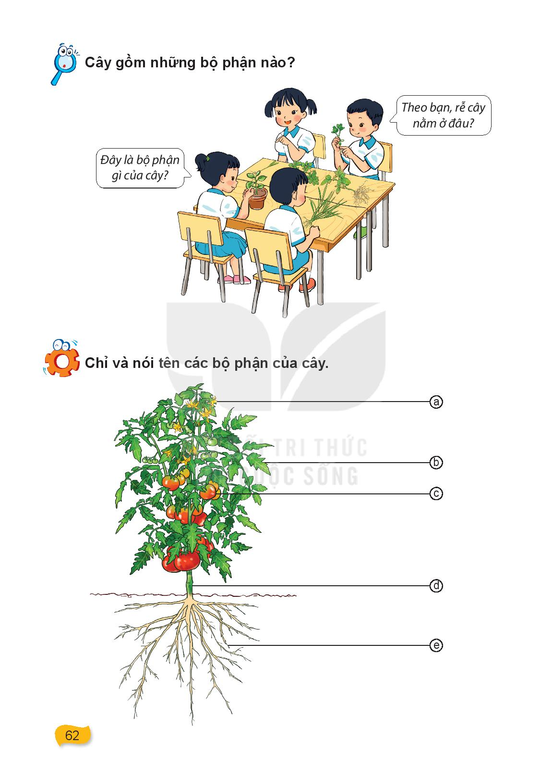
Cây gồm những bộ phận nào?

Slide 19

Chỉ và nói tên các bộ phận của cây
hoa
lá
quả
thân
rễ

Slide 20


Slide 21

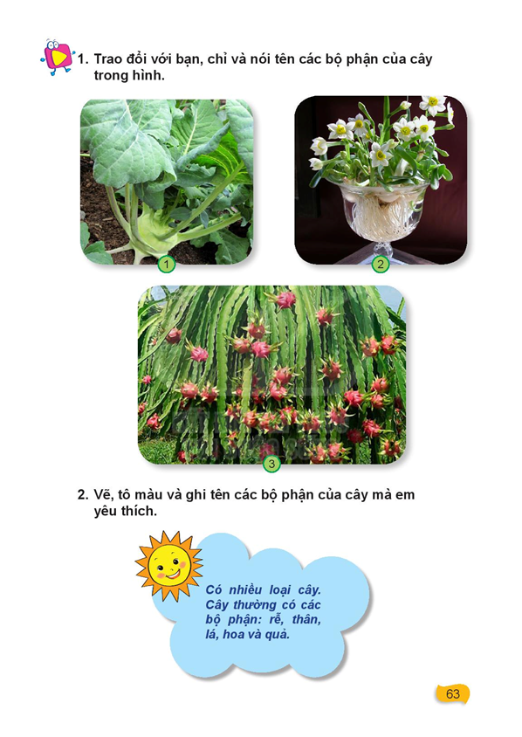
Trao đổi với bạn, chỉ và nói tên các bộ phận của cây trong hình

Slide 22
Trao đổi với bạn, chỉ và nói tên các bộ phận của cây trong hình
lá
Thân ( củ )

Slide 23

Trao đổi với bạn, chỉ và nói tên các bộ phận của cây trong hình
hoa
lá
thân
rễ

Slide 24
Trao đổi với bạn, chỉ và nói tên các bộ phận của cây trong hình
lá
quả

Slide 25
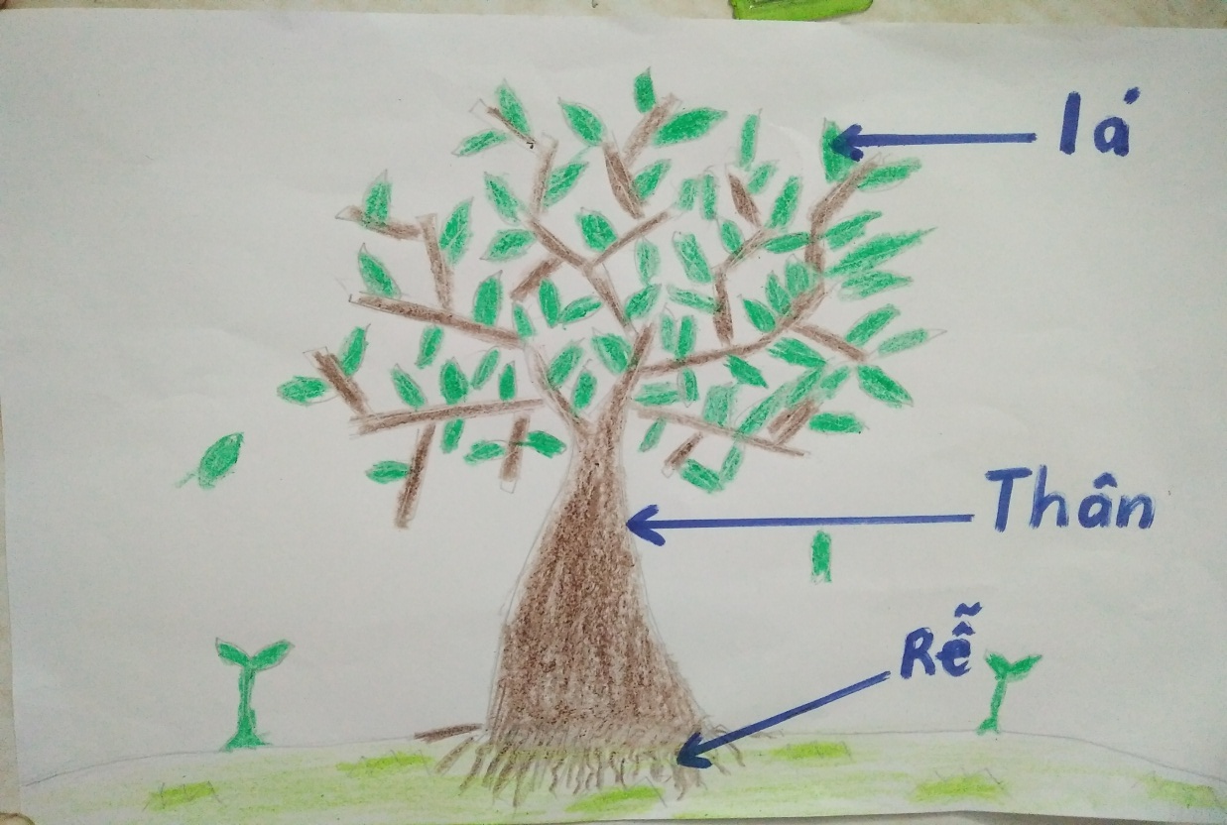
Vẽ, tô màu và ghi tên các bộ phận của cây mà em yêu thích

Slide 27
TIẾT 3

Slide 29
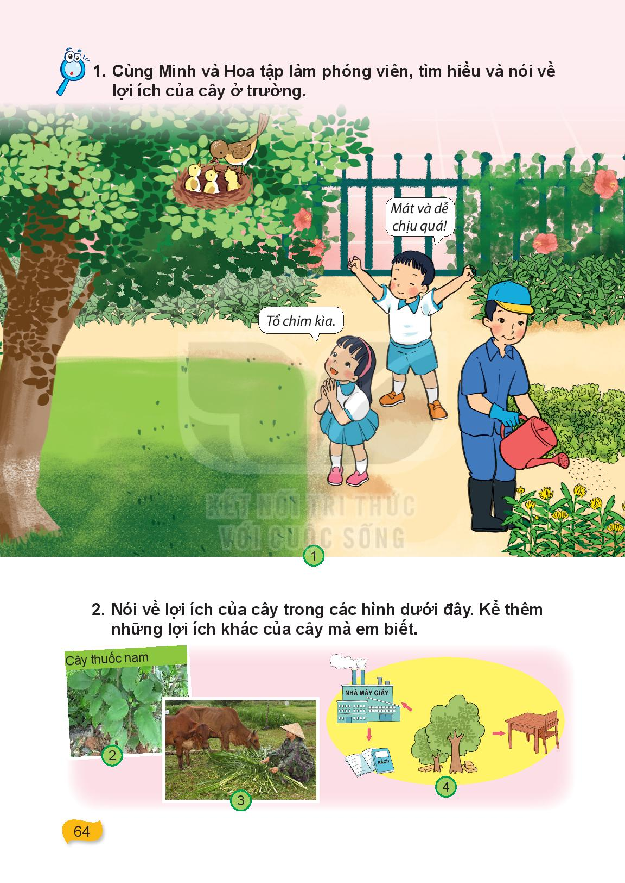
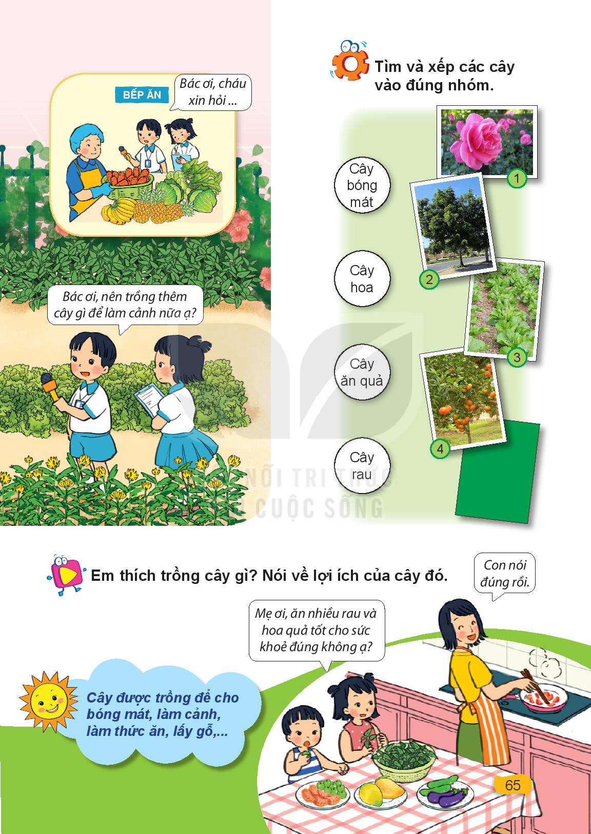
Cùng Minh và Hoa tập làm phóng viên, tìm hiểu và nói về lợi ích của cây ở trường.

Slide 30
Nói về lợi ích của cây trong các hình dưới đây. Kể thêm những lợi ích khác của cây mà em biết.

Slide 32

Tìm và xếp các cây vào đúng nhóm

Slide 33
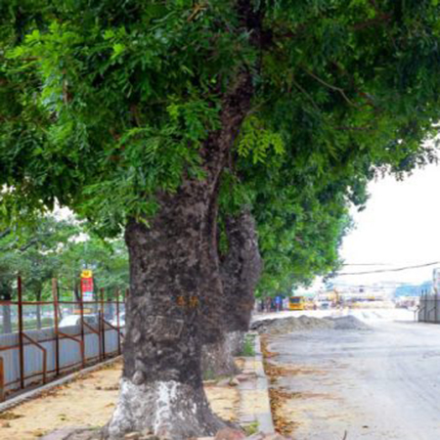
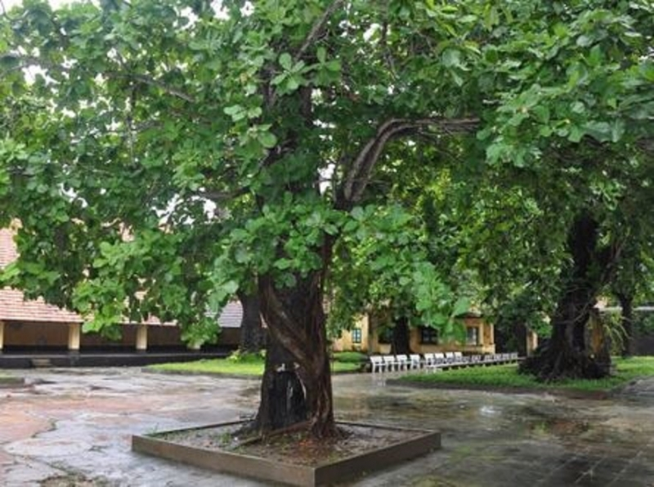
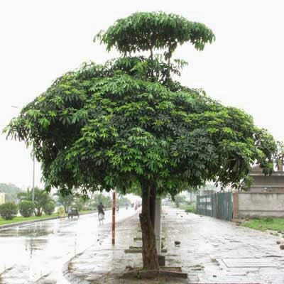
Cây bóng mát
Cây xà cừ
Cây bàng
Cây hoa sữa

Slide 34
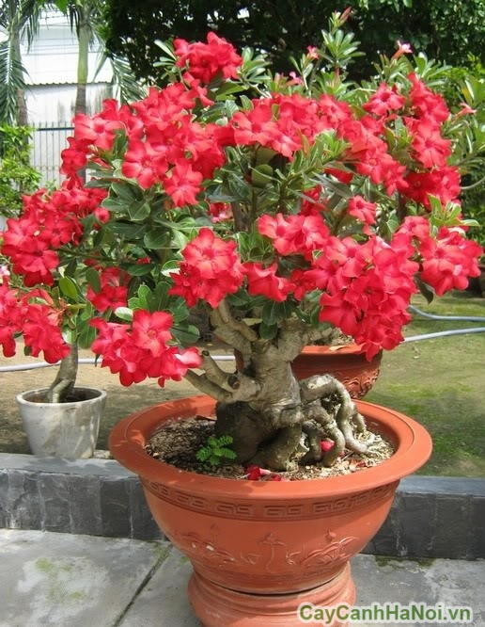
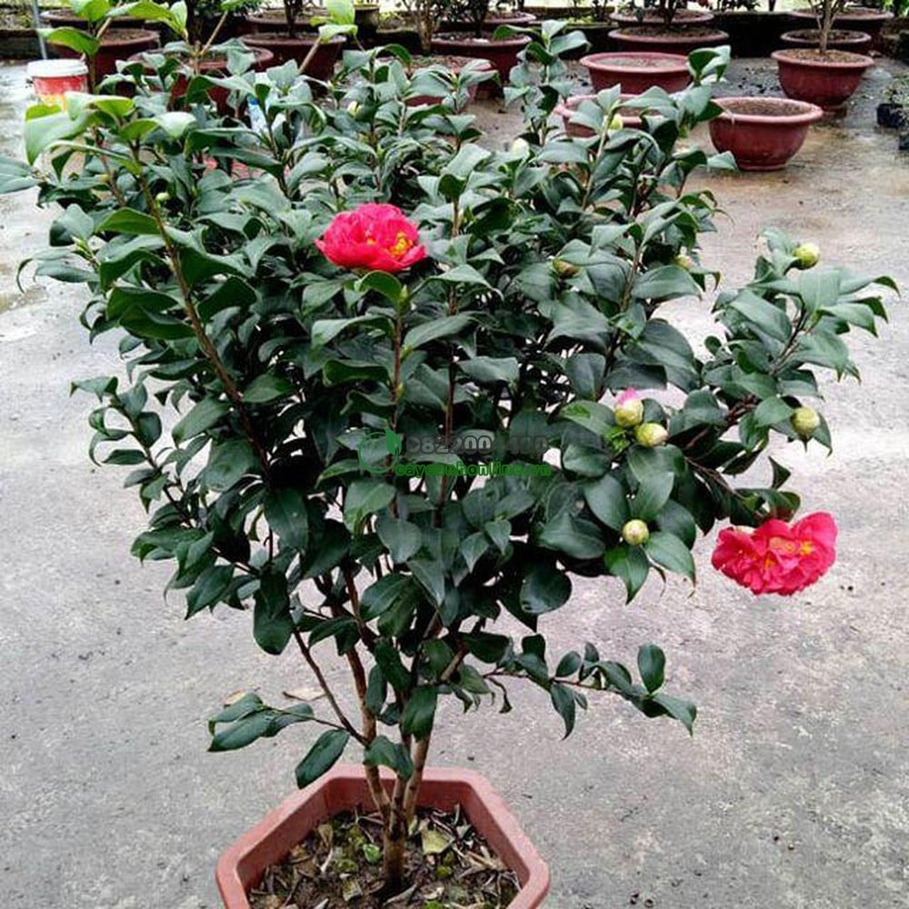
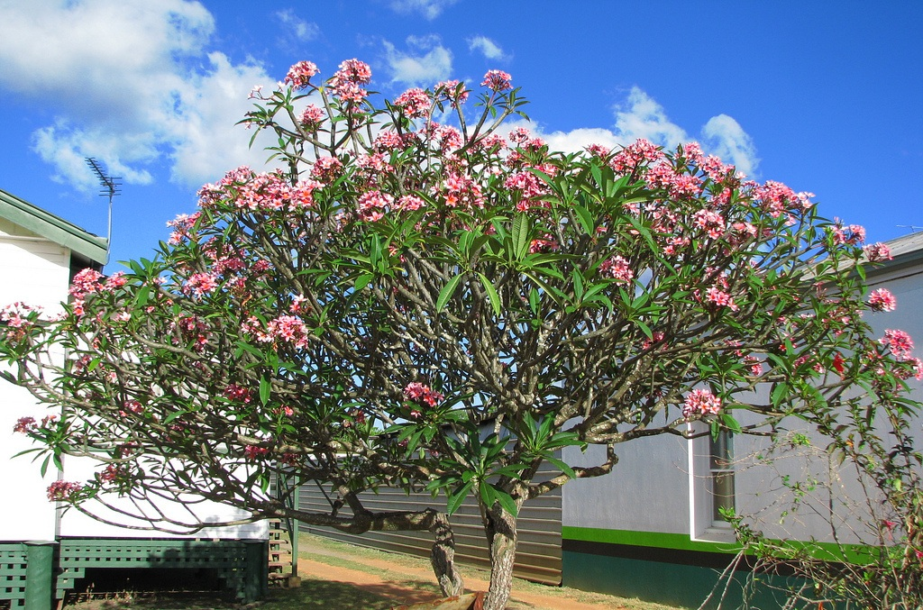
Cây hoa
Cây hoa sứ
Cây hoa trà
Cây hoa đại

Slide 35
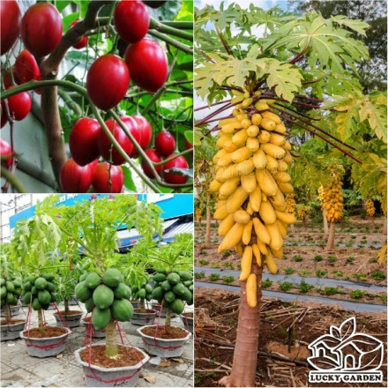
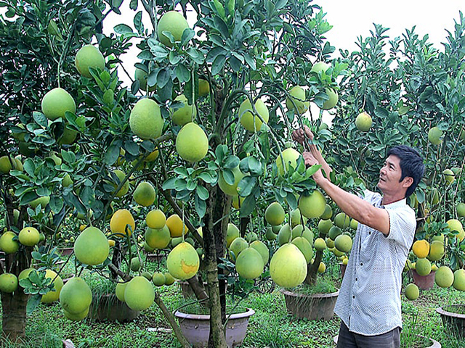
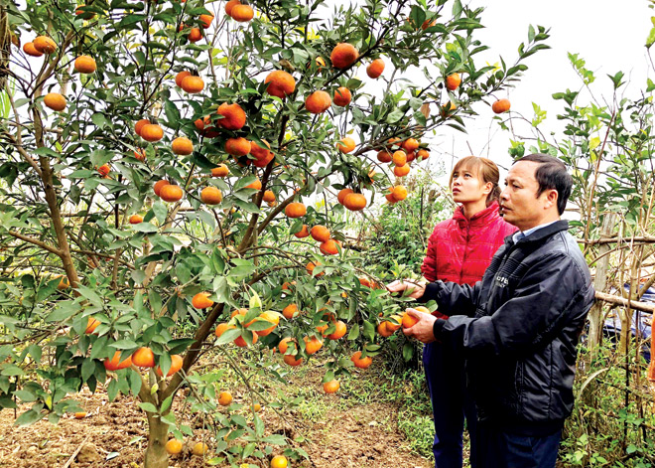
Cây ăn quả
Cây đu đủ
Cây bưởi
Cây quýt

Slide 36
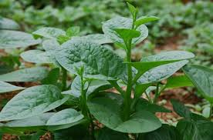
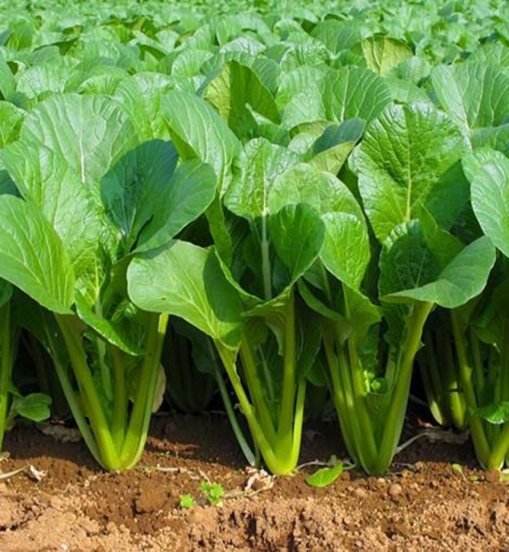
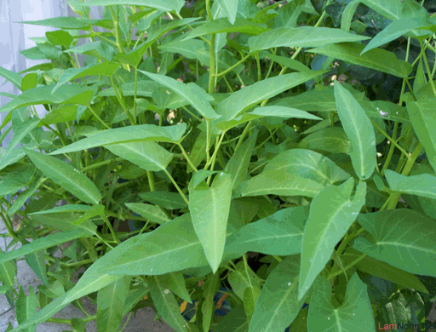
Cây rau
Rau mồng tơi
Rau cải
Rau muống

Slide 38
Em thích trồng cây gì? Nói về lợi ích của cây đó.

